Slide 1
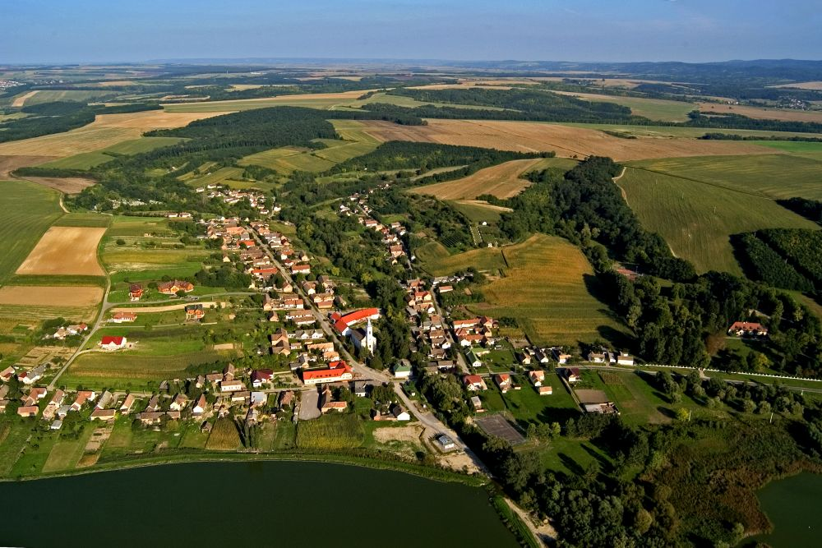
Innovatív Önkormányzatok Klub céljai, Alsómocsolád a vállalkozó falu.
Dicső László
Polgármester
TÖOSZ Társelnöke
Nagyvenyim, 2026. 03. 05

Slide 2


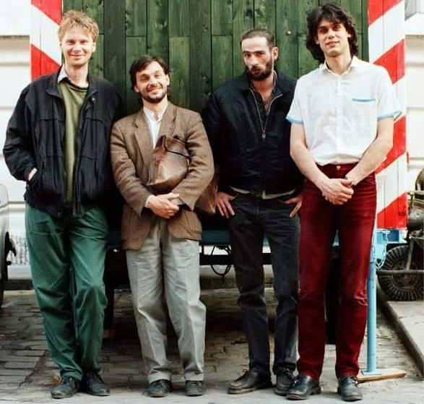

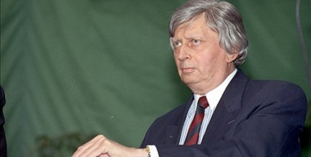
Rendszerváltás
Nyolc ciklus
36 év
12 430 nap
298 320 óra
17 899200 perc

Slide 3
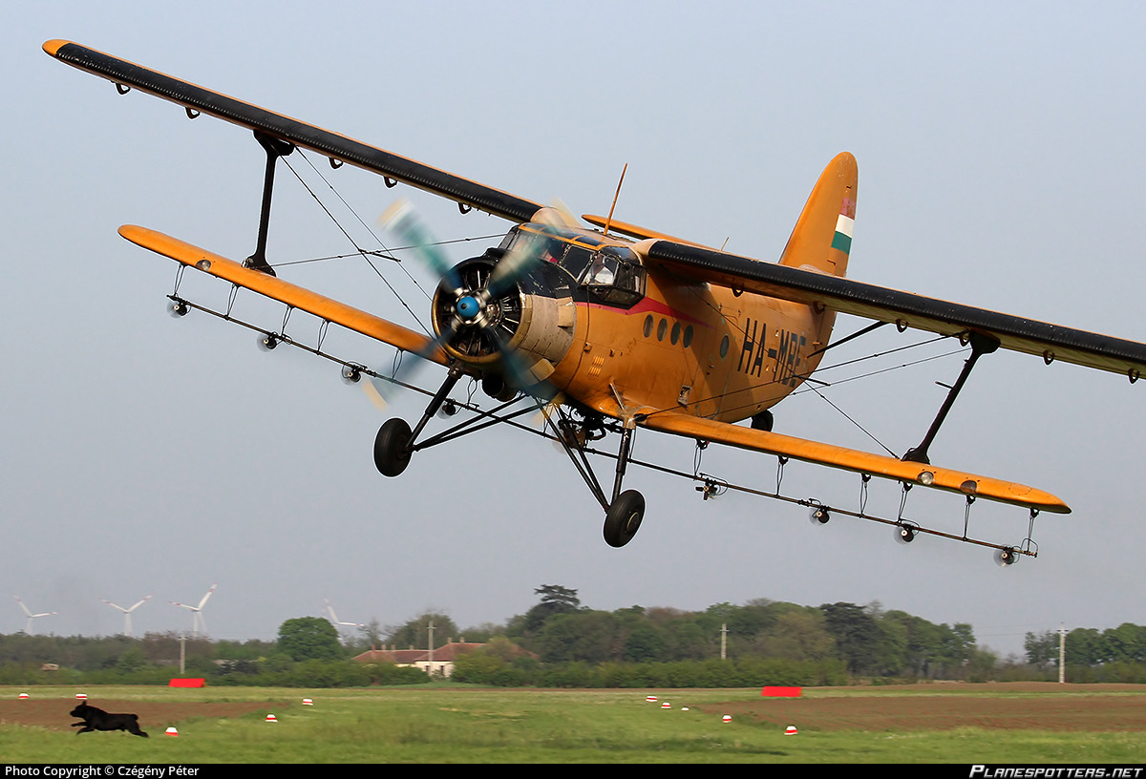
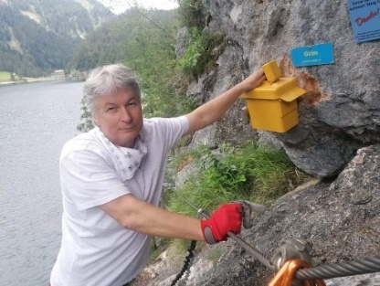
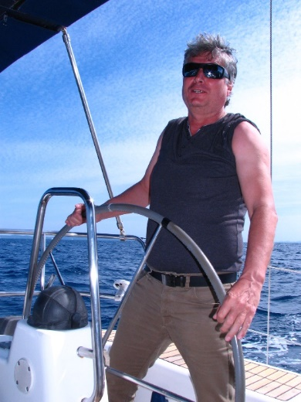
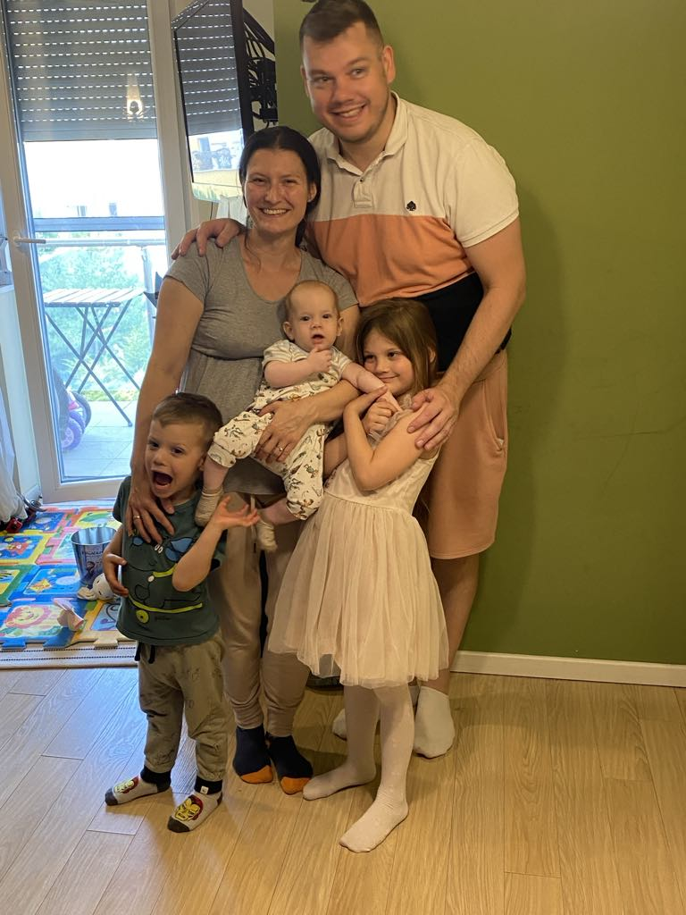

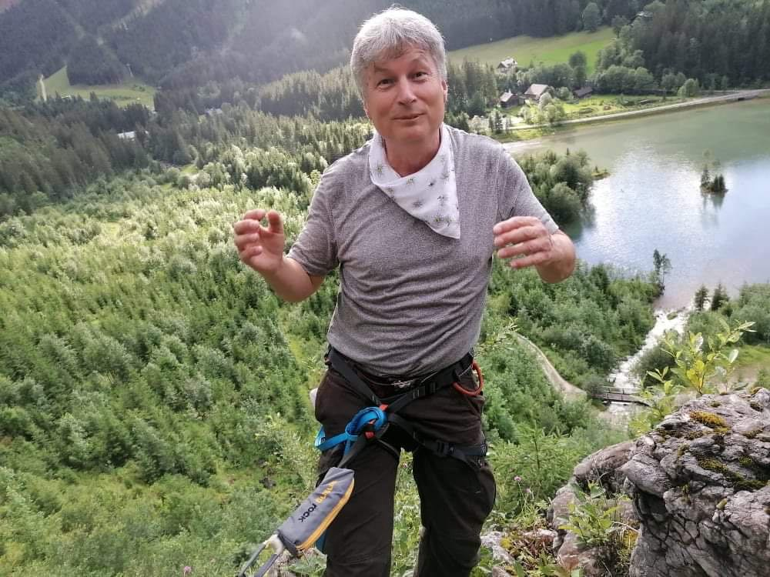
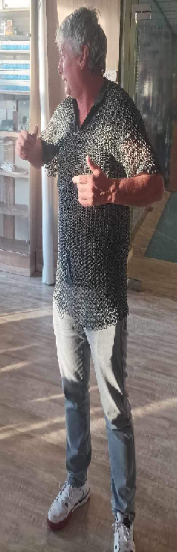

Slide 4
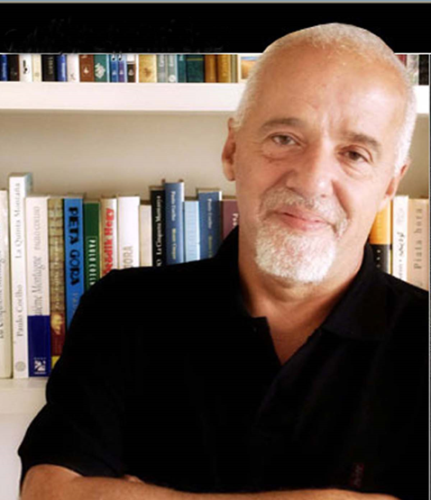
"… a változások csak akkor következnek be, amikor valami olyat teszünk, ami abszolút nem illik bele az általunk megszokott világba.„ /Paulo Coelho/

Slide 5


Slide 6
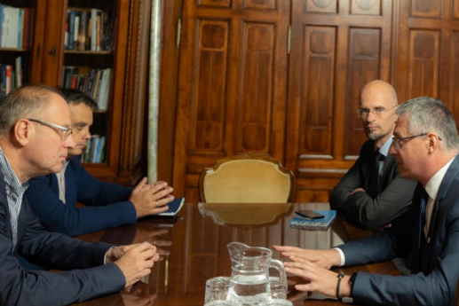
Települési Önkormányzatok Országos Szövetsége (TÖOSZ)
Két fő tevékenységi terület:
érdekképviselet és érdekvédelem,
szolgáltatások nyújtása a helyi önkormányzatok számára.
A TÖOSZ tevékenységének alapelve:
Szakszerűség és szolidaritás.
1989-ben 152 helyi önkormányzat alapította.
Jelenleg a tagönkormányzatok száma 1738.
A legnagyobb magyar önkormányzati érdekképviseleti országos szövetség, amelynek tagsága a 3178 települési önkormányzat 54,59%-át képviseli.

Slide 7
A TÖOSZ szervezeti felépítése
Küldöttgyűlés (150 fő)
Elnökség (25 fő)
Felügyelő Bizottság (5 fő)
Kibővített elnökség (39 fő)
TÖOSZ Titkárság (6 fő)
főtitkár
nemzetközi titkár ( 2 fő)
elnökségi titkár
kommunikációs titkár
pénzügyi titkár
Vármegyei tagozatok (19)
tagozatvezető
tagozatvezető-helyettes
vármegyei tagok
Tanácsnokok (12 fő)
Hálózatok (5)
Regionális tagozatok (3)

Slide 8
TÖOSZ-tagság egyeztetési fórumokban
Operatív Programok Monitoring Bizottságai (DIMOP, Plusz, EFOP Plusz, GINOP Plusz, IKOP Plusz, KEHOP Plusz, MAHOP Plusz, Nemzeti KAP, Partnerségi Megállapodás, RRF, TOP Plusz, VOP Plusz)
Állami Beruházási Érdekegyeztető Tanács
Országos Statisztikai Tanács
Gondoskodáspolitikai Tudományos Tanács
Országos Közszolgálati Érdekegyeztető Tanács (OKÉT)
Közalkalmazottak Országos Munkaügyi Tanácsa (KOMT)
Közszolgálati Érdekegyeztető Fórum (KÉF)
Köznevelési Tudományos Tanács
Roma Koordinációs Tanács
Szociális Ágazati Érdekegyeztető Tanács (SZÁÉT)
Várossá Nyilvánítási Kezdeményezések Értékelő Bizottsága
szakmai, ágazati tanácsok
koordinációs tanácsok
stratégiai bizottságok
megyei tervezési bizottságok
stb.
A TÖOSZ 51 egyeztetési fórumban képviselteti magát.

Slide 9

A TÖOSZ szolgáltatásai
Önkormányzati Információs és Koordinációs Központ
eHírlevél
TÖOSZ Online Platform (www.top.toosz.hu)
honlap (www.toosz.hu)
ÖNkormányzat negyedéves szakmai folyóirat
Polgármester Akadémia
Legjobb Önkormányzati Gyakorlatok (www.legjobbonkormanyzatigyakorlatok.hu)
Önkormányzati Forró Drót (https://xn--tosz-5qa.hu/szolgaltatasaink/onkormanyzati-forro-drot-tanacsado-szolgalat/)
nemzetközi kapcsolatok
konferenciák, tanulmányutak
szakmai kiadványok
önkormányzati szakkönyvtár
gazdasági szereplők ajánlatainak véleményezése
általános önkormányzati problémát megjelenítő egyedi ügyben való eljárás
Szolgáltatásaink TÖOSZ-tagoknak ingyenes vagy kedvezményes díjazású

Slide 10
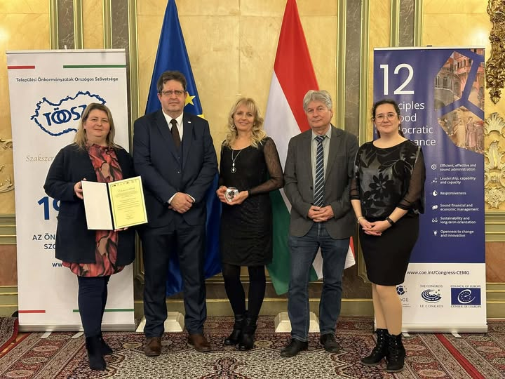

ELISMERTÉK A MUNKÁNKAT
Alsómocsolád Község Önkormányzata 2025-ben is elnyerte az Európai Kiváló Kormányzás Védjegyet, az ELoGE-t.

Slide 11

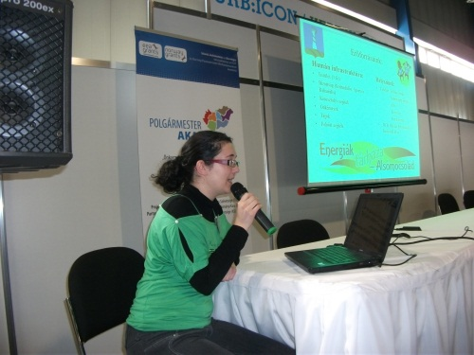
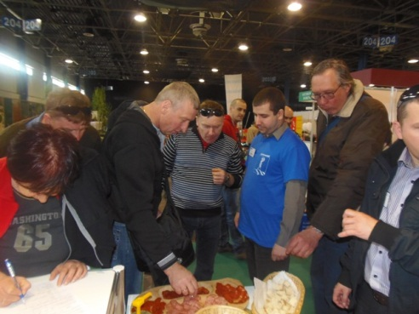
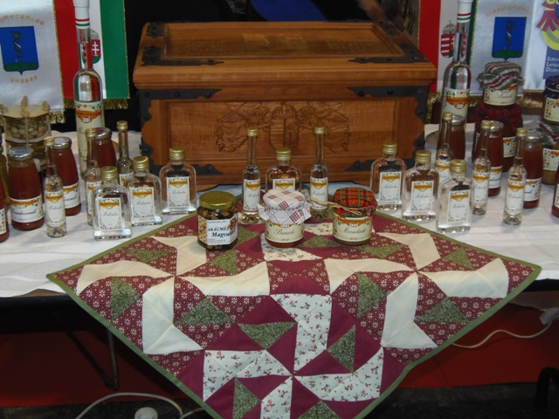
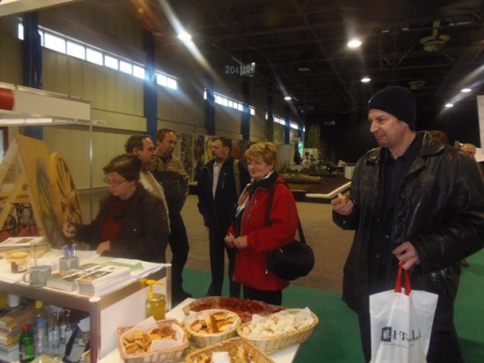
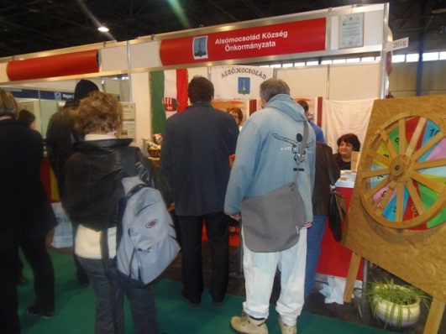
Urb:Icon- Nemzetközi településfejlesztési és projektvásár 2013. április 10-13.
A TÖOSZ PéldÁtadó Önkormányzati gyakorlatok című pályázatán, Önkormányzatunk lehetőséget nyert a 2013. évi Urb:Icon kiállításon való részvételre, ahol bemutathatta a nyertes jó gyakorlaton túl, Alsómocsolád Község múltbeli fejlesztéseit és jelenét.

Slide 12
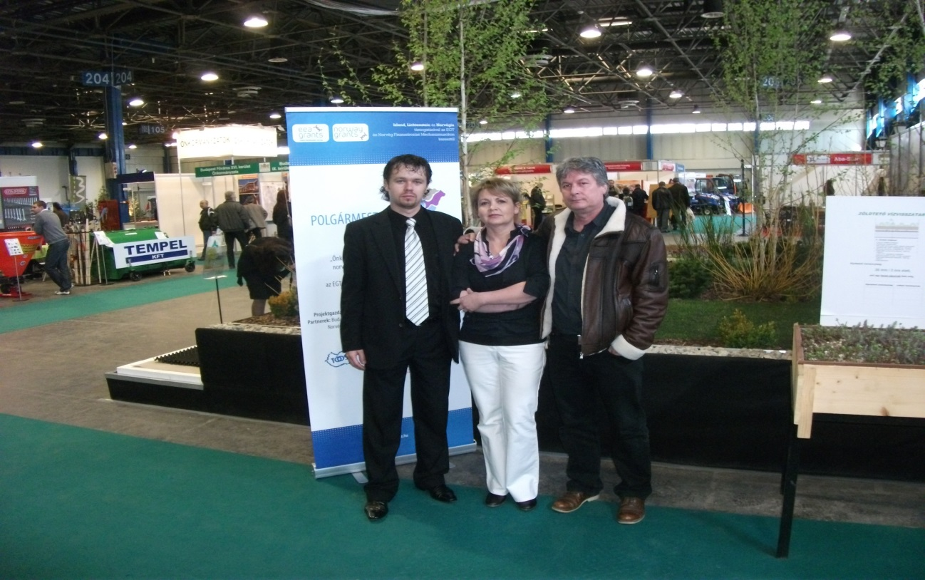
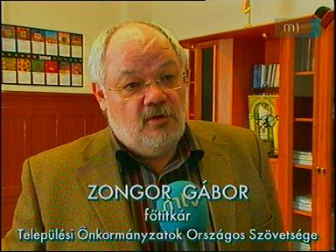
Innovatív Önkormányzatok Klubja

Slide 13
Filozófia
Innovatív Önkormányzatokat tömörít
Bekapcsolódik új kezdeményezésekbe
Bekapcsolódik országos és nemzetközi programokba
Válaszokat keres a problémákra
Jó gyakorlatokat mutat be, jó példával jár elől
Egymástól tanulunk
Szemléletmódot közvetít
Felhívja a figyelmet:
az új trendekre
A modern vezetési eszközökre

Slide 14
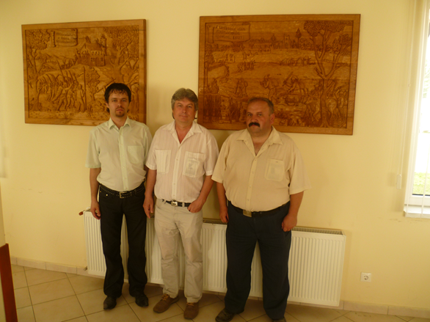

Alakuló Ülés Alsómocsoládon 2013 május 1

Slide 15
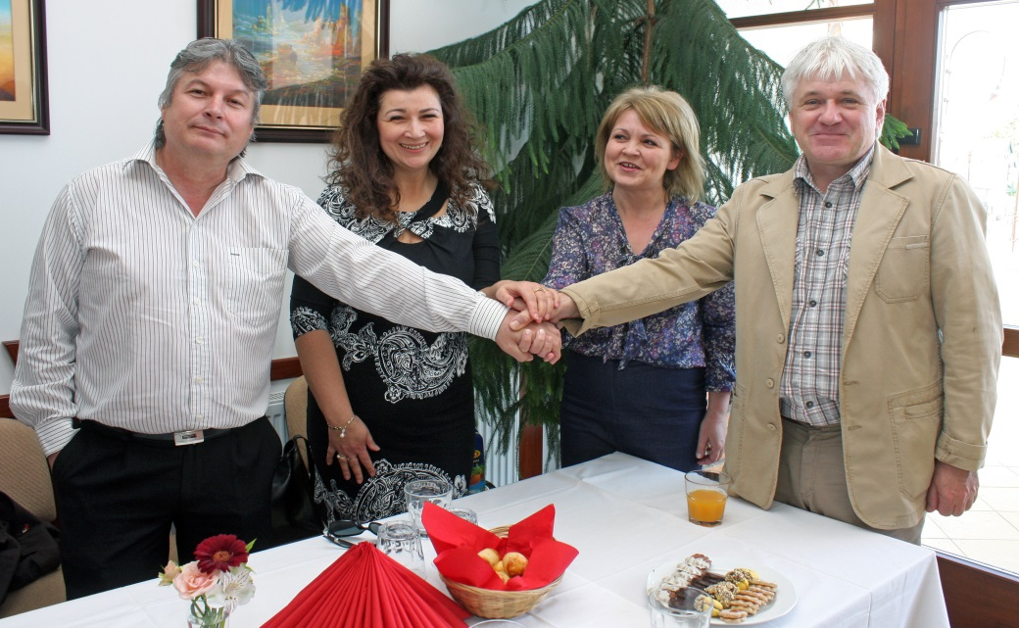
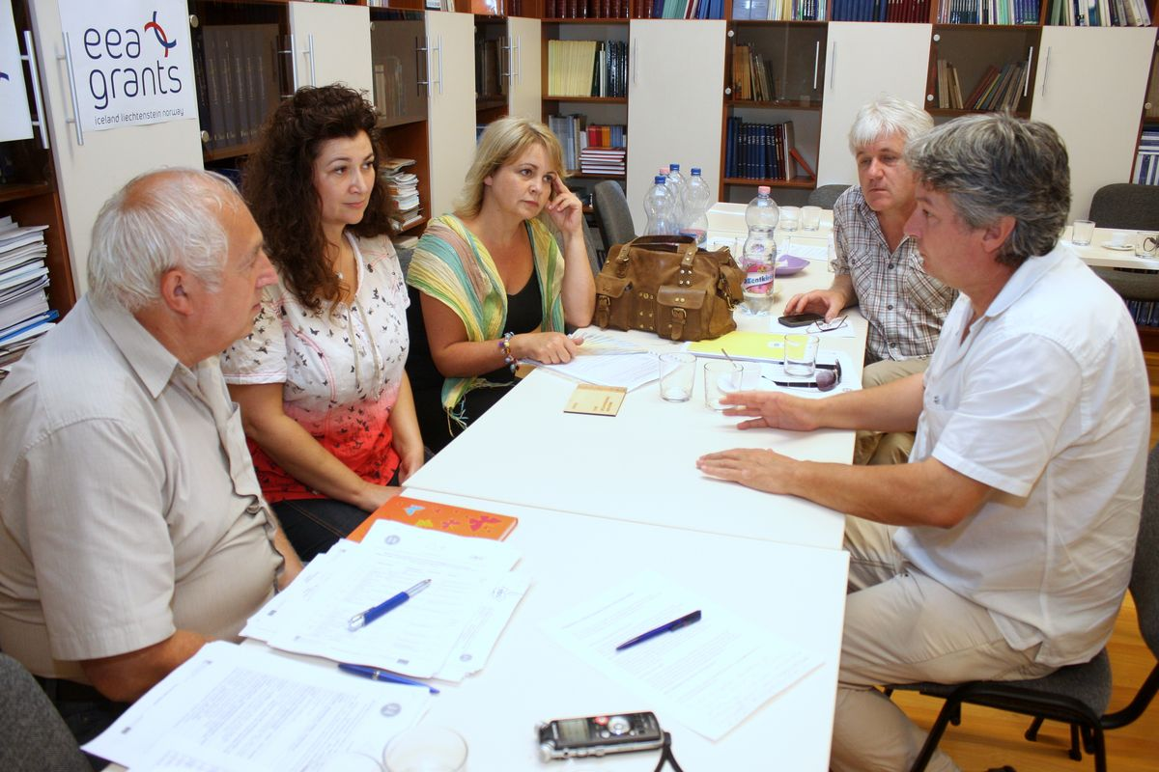
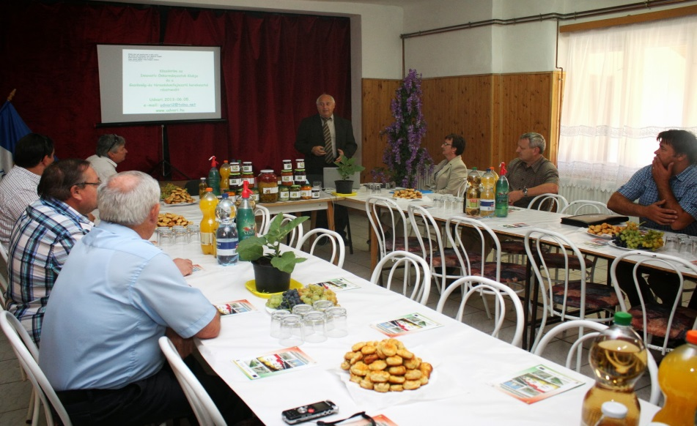

Slide 16

Legjobb Önkormányzati Gyakorlatok Program
Territoria Innovációs Díj
2013-ban a Francia-Magyar Kezdeményezések (INFH), a Helyi Obszervatórium (LRMI) és a TÖOSZ által létrehozott Magyar Territoria Innovációs Díj Szervező Bizottsága csatlakozott a Legjobb Önkormányzati Gyakorlatok pályázati rendszeréhez. A Magyar Territoria Innovációs Díj Szervező bizottsága és a LÖGY Irányító Bizottsága megállapodása alapján a rövid listára kerülő pályázatok – a LÖGY- kategóriáktól függetlenül – automatikusan versenyeznek az innovációs külön díjért.
A Magyar Territoria Innovációs Díj három kategóriában: személyek, közösségek, önkormányzatok és külön elismerés került odaítélésre. Az elbírálás legfőbb szempontjai: a projekt innovativitása, megismételhetősége és a közpénzek takarékos felhasználása volt.
A bizottság döntése alapján díjazott lett:
személy kategóriában: Seres Mária, Mátraverebély polgármestere,
közösség kategóriában: Hernádszentandrás község,
önkormányzat kategóriában: Hidvégardó önkormányzata,
külön elismerésben részesült: Alsómocsolád és Hajdúdorog önkormányzata

Slide 17

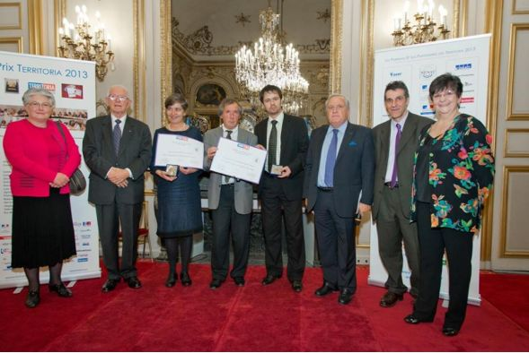
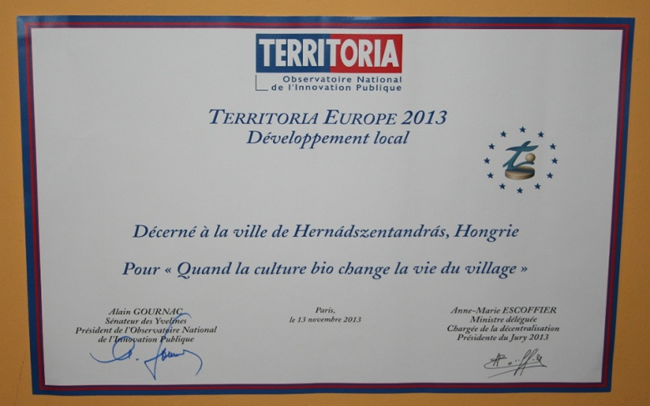

Slide 18
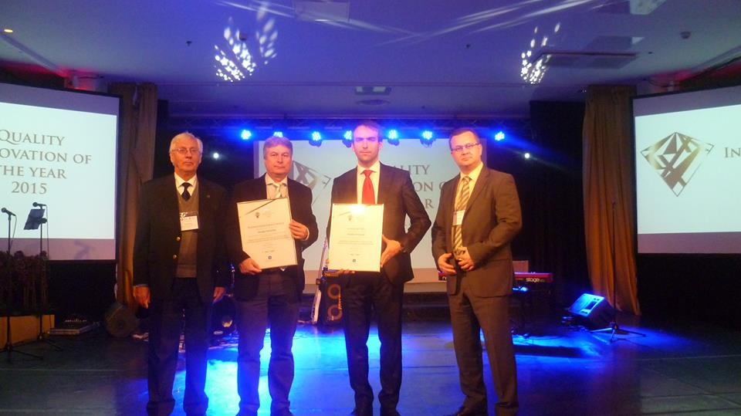
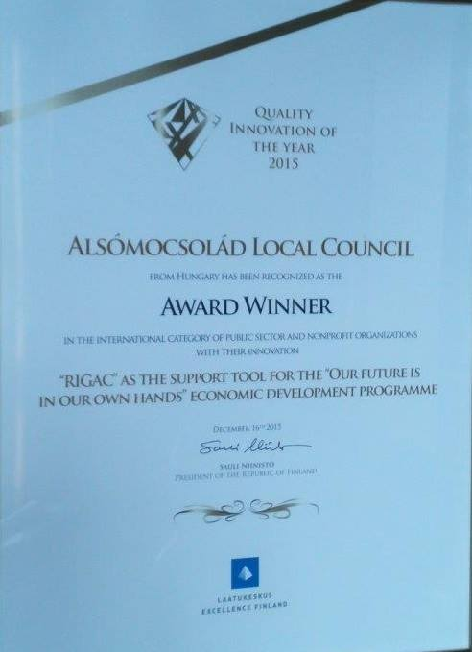

Innovációs Díj Tallinn 2016

Slide 19
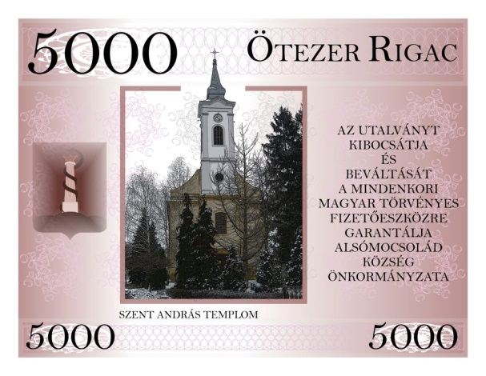
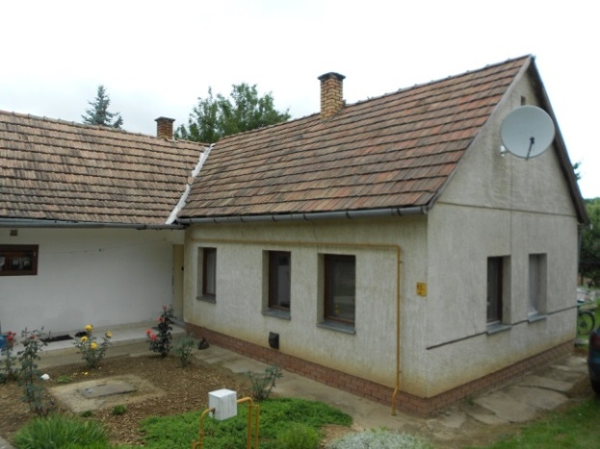
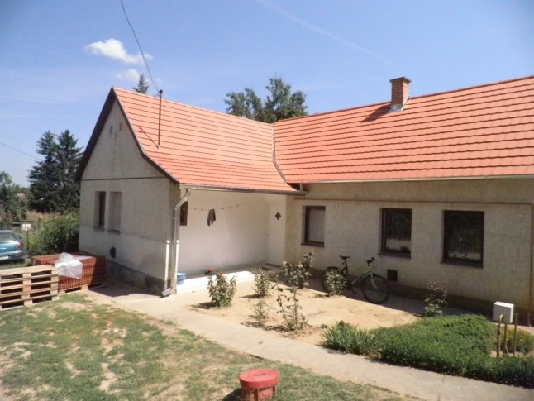
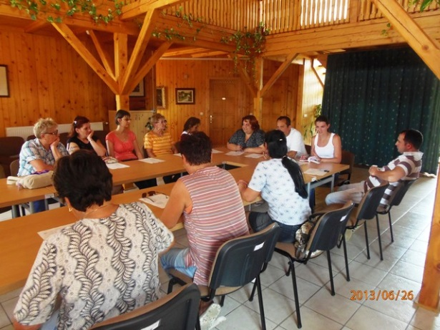
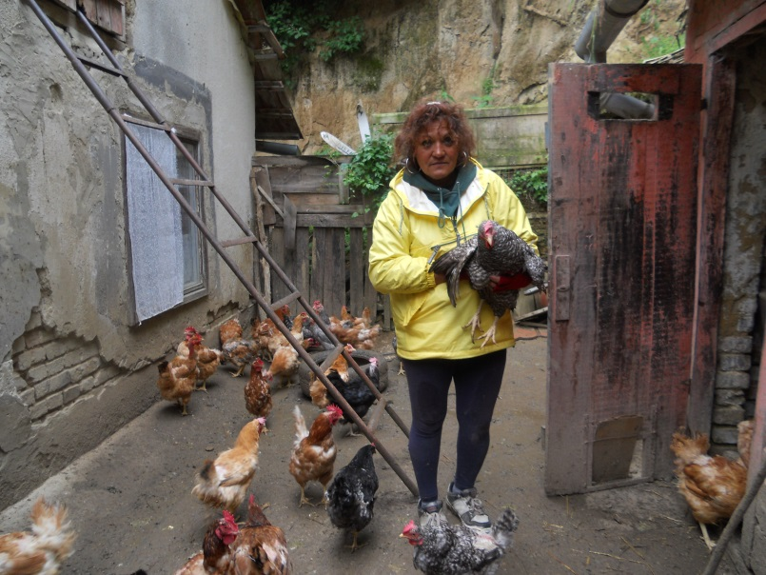
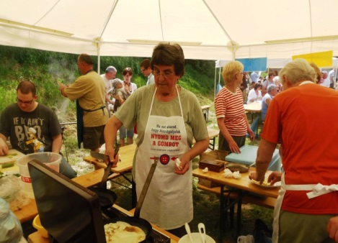
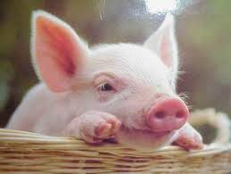
„Magunk kenyerén” Mezőgazdaság élénkítő programelem

Slide 20
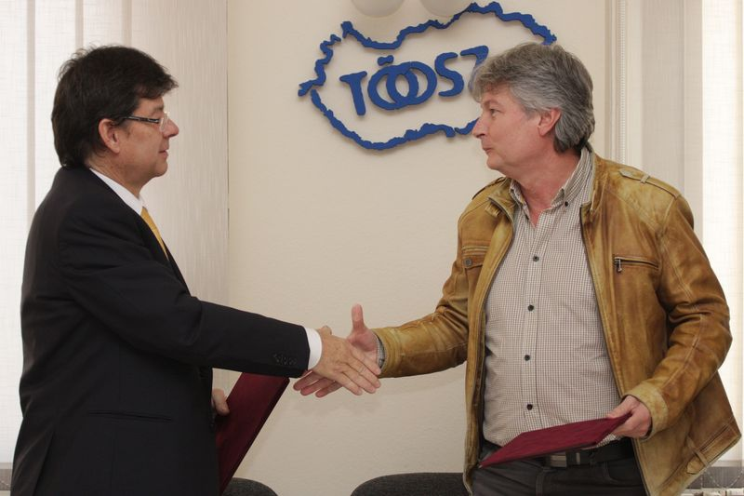
Bekapcsolódunk új kezdeményezésekbe Megalakult a Digitális Jövő Települési Hálózata
létrejött egy szellemi műhely
megalakult a Digitális Jövő Települési Hálózata
keressük az új utakat és együttműködő partnereinket

Slide 21
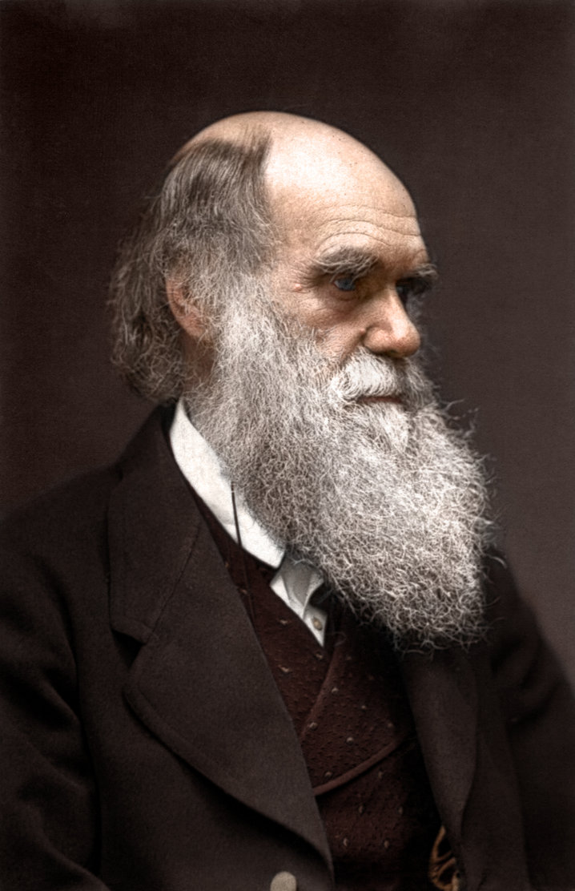
Bekapcsolódunk országos programokba A környezeti változások hatással vannak az önkormányzatok működésére, ami szükségessé teszi a folyamatos alkalmazkodást és az új ismeretek elsajátítását
A tudástranszfer ehhez a változáshoz járulhat hozzá
"Nem a legerősebb marad életben, nem is a legokosabb, hanem az, aki a legfogékonyabb a változásokra.„ /Charles Darwin/
tudás, kompetencia
tudástranszfer
szervezeti tanulás
szervezeti kompetencia-fejlesztés

Slide 22
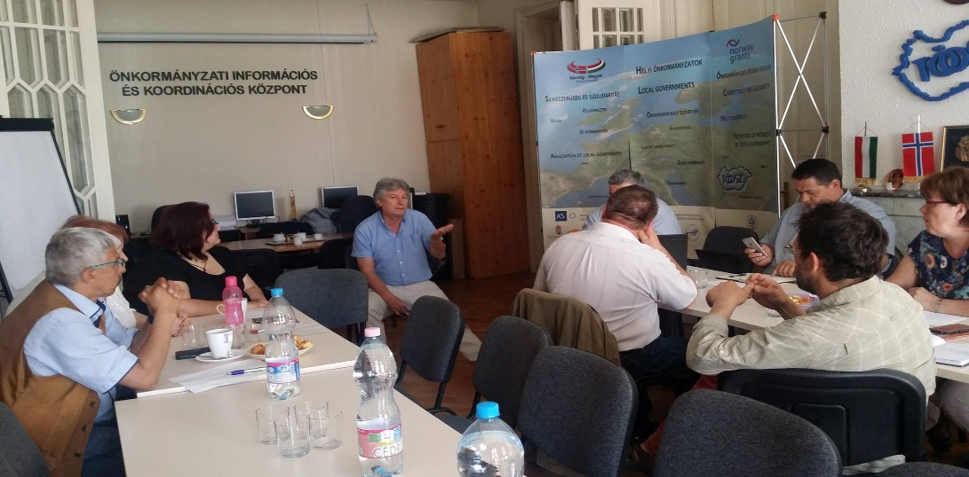
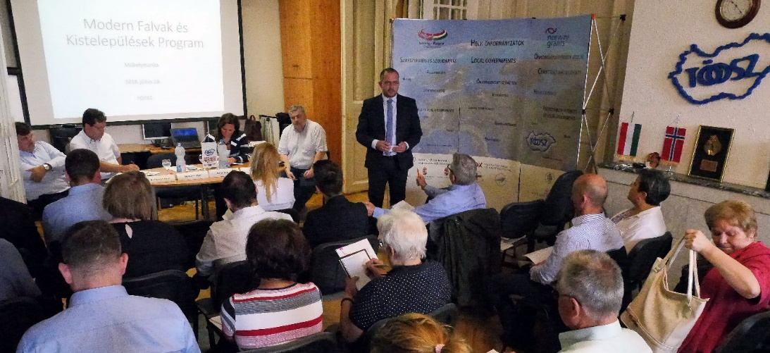
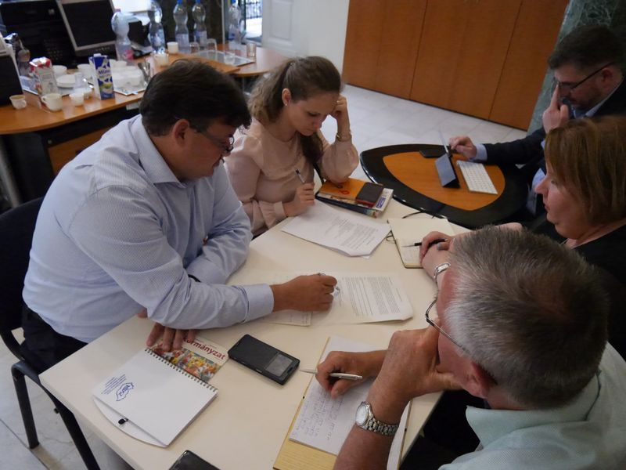
Bekapcsolódunk országos programokba Magyar Falu program

Slide 23
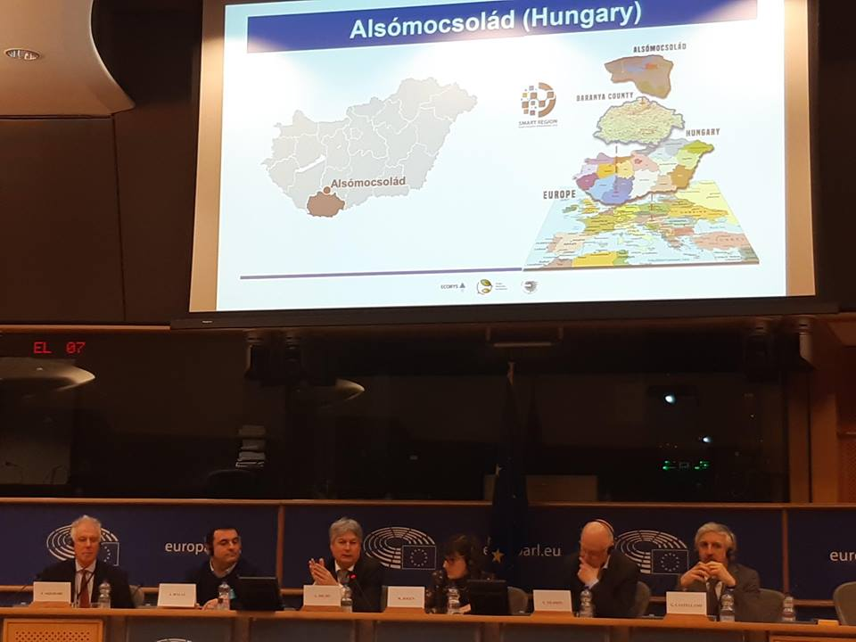
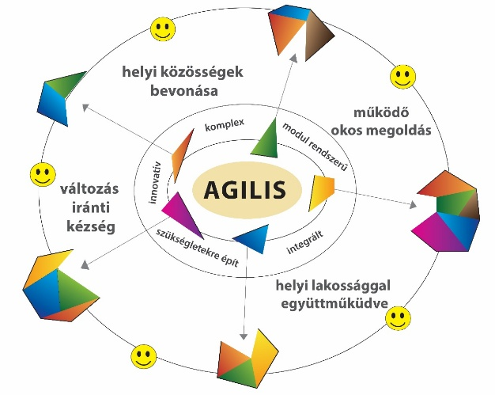

Smart Villages Pilot projekt Brüsszel Munkadefiníció
„Az okos falvak olyan vidéki közösségek, amelyek innovatív megoldásokat dolgoznak ki helyi problémáik kezelésére. Már meglévő helyi erősségekre és lehetőségekre építve kezdenek neki területük fenntartható fejlesztésének. A gazdasági, szociális és környezeti stratégiáik kidolgozásában és kivitelezésében részvételi megközelítést alkalmaznak, előmozdítják az innovációt, és hasznosítják a digitális technológiákban rejlő lehetőségeket. Az okos falvak társulnak és együttműködnek más vidéki vagy városi közösségekkel és szereplőkkel. Az okos falu stratégiák épülhetnek már meglévő kezdeményezésekre, és különböző köz- és magánforrásokból nyerhetnek támogatásokat."

Slide 24
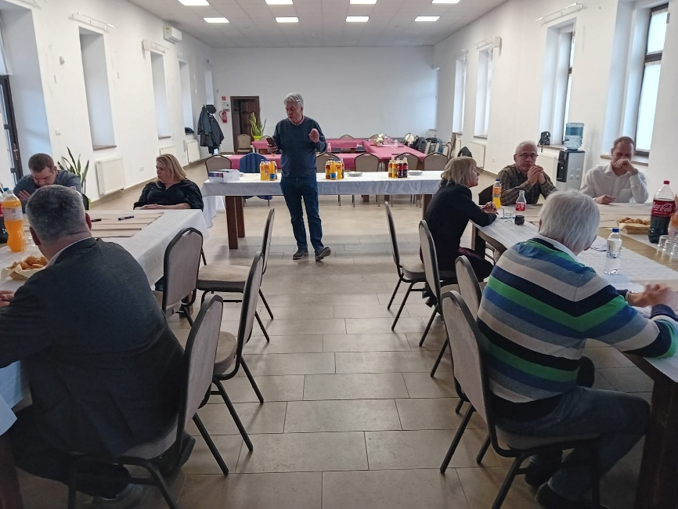
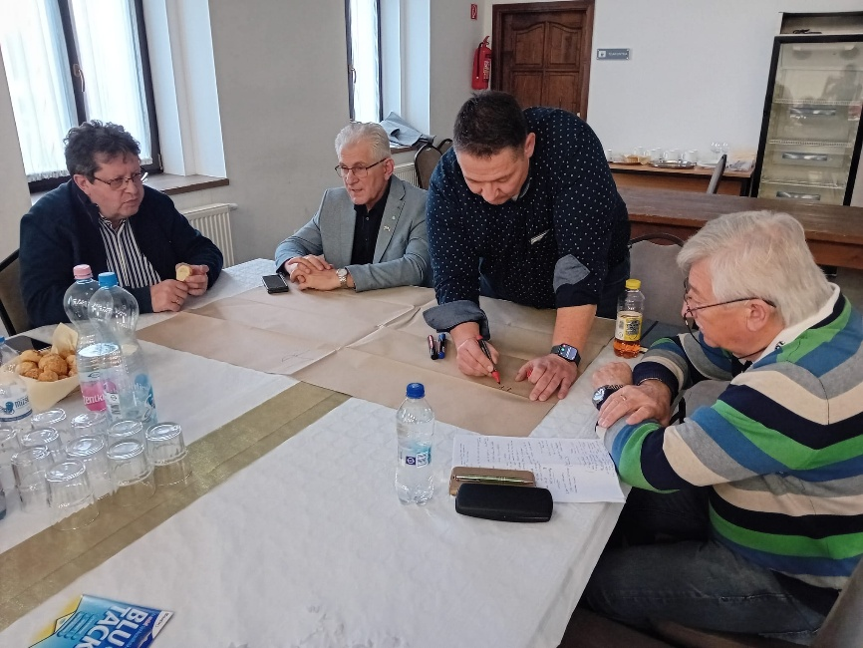
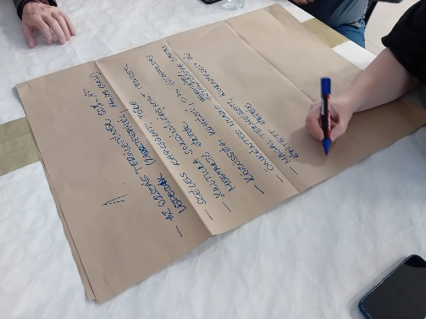
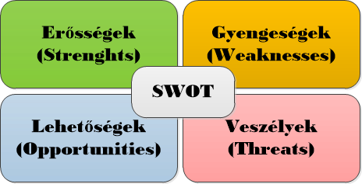
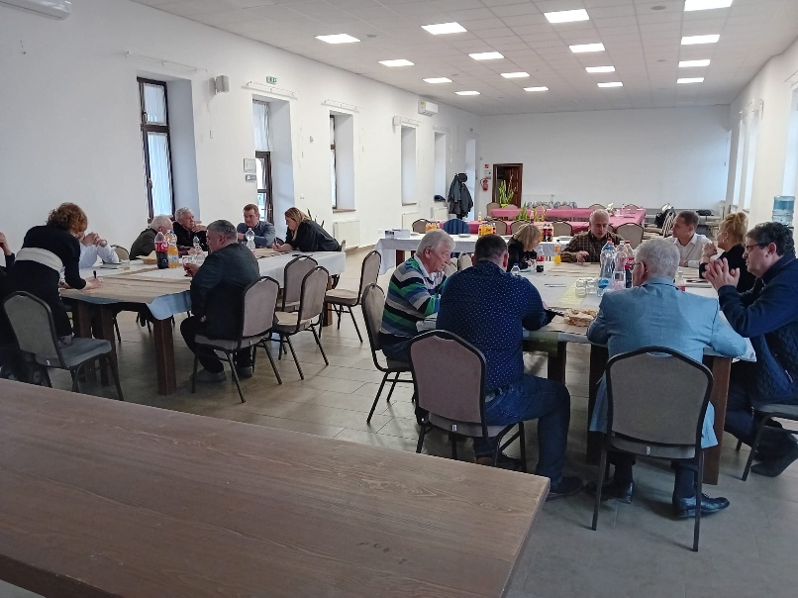
Gerjen Klub találkozó 2025 Február

Slide 25

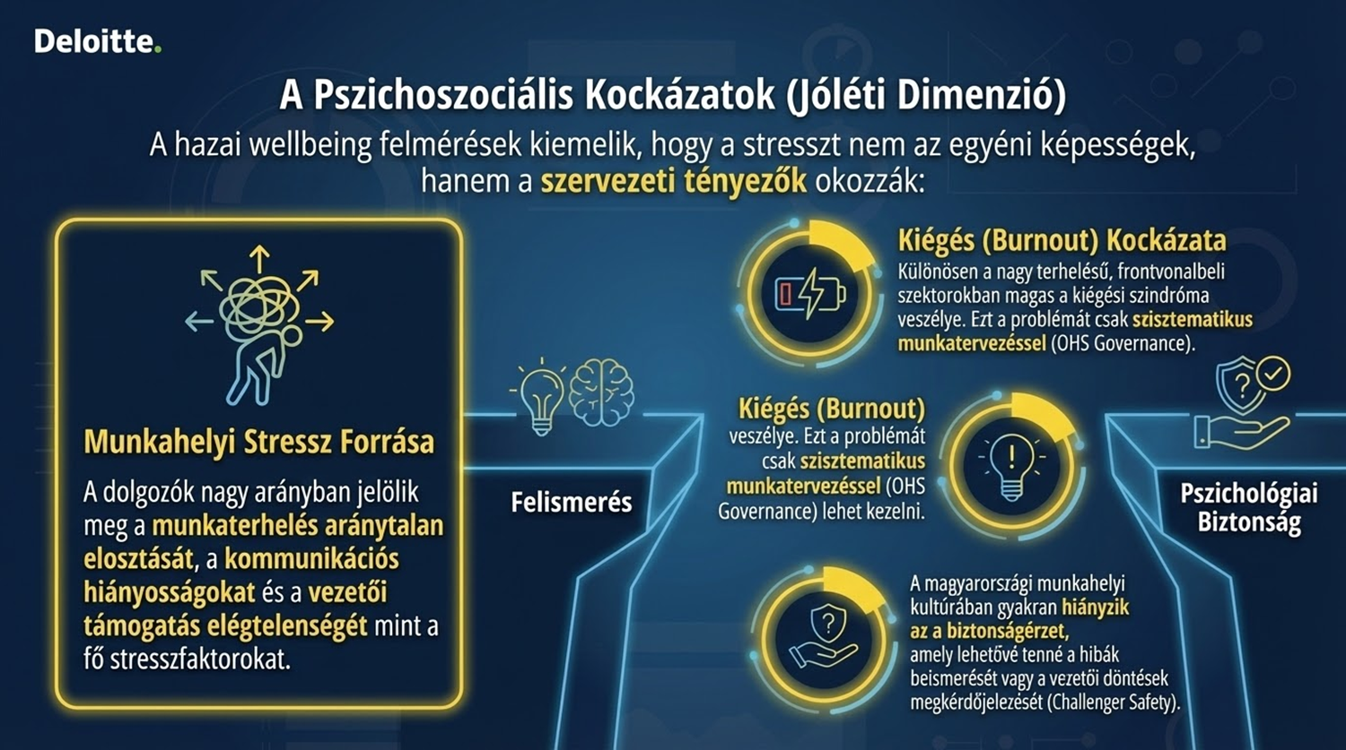
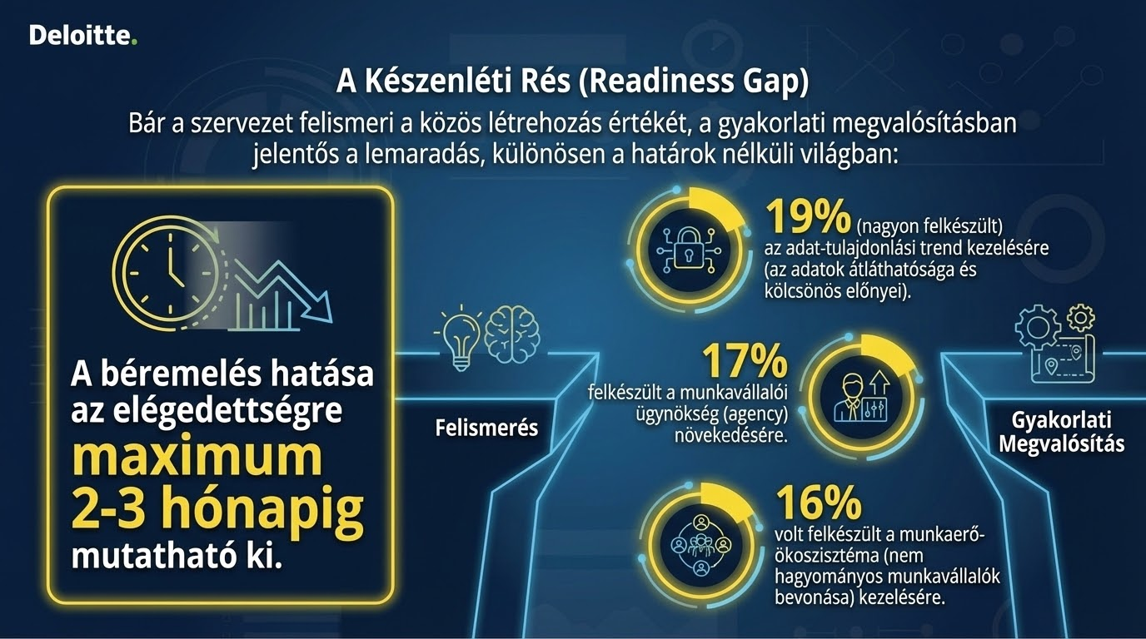

Megyei Programok

Slide 26


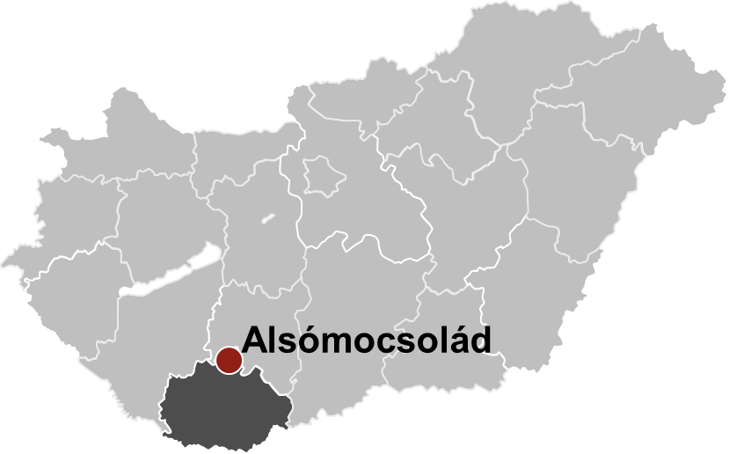
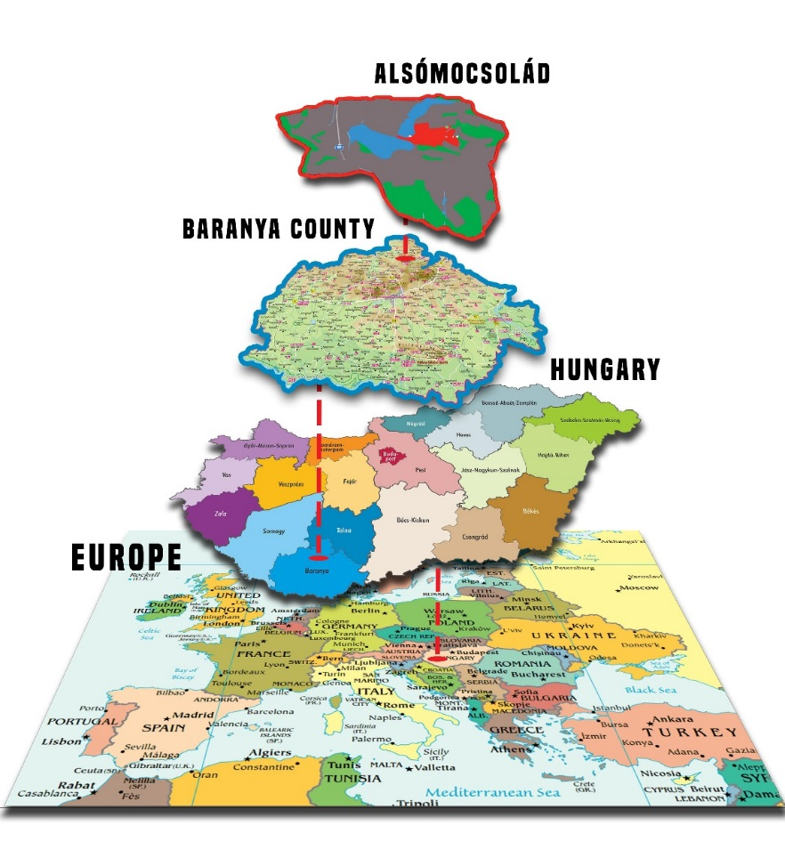
Alsómocsolád

Slide 27




A gyökerek
i.e. 79. római kori ezüstérem kincs
első írásos emlék Veszprémi Apátság jobbágyfaluja
„Mocholay”

Slide 28



Hegyháti Járás
A Leghátrányosabb helyzetű járások egyike:
11 zsáktelepülés
2, 5000 fő alatti város
22, 500 fő alatti törpefalu

Slide 29





Térségi együttműködés
Alakulás 2014
3176 helyben élő
Alsómocsolád 304 lakos
Mágocs kisváros 2290 lakos
Mekényes 274 lakos
Nagyhajmás 308 lakos
Integrátori
szervezet

Slide 30



Bejegyezték az Európa Park Szövetség Egyesületet 27 taggal

Slide 31

Natúr parkok között
A natúrpark a természeti és kulturális örökséget középpontba helyező, a helyi közösségek (önkormányzatok, társadalmi szervezetek, gazdálkodó szervezetek és az érintett lakosság) összefogása eredményeként létrejövő, táji léptékű (több települési közösségre kiterjedő) terület- és vidékfejlesztési együttműködés.
A természeti-táji örökség megőrzése
Környezeti nevelés, szemléletformálás
Vidékfejlesztés
Turizmus és rekreáció

Slide 32




Slide 33

ÜNNEPELTÜK A FALVAK ÉLHETŐSÉGÉÉRT TEVÉKENYKEDŐ FALUGONDNOKOKAT ÉS FALUFEJLESZTŐKET

Slide 34


Akadálymentesség a honlapon
Reszponzív weboldal = optimális megjelenés: könnyű olvashatóság, egyszerű navigáció.
A képek és grafikai megoldások erősítik a vizuális kommunikációt és segítik a jobb átláthatóságot.

Slide 35




Slide 36






Slide 37





Slide 38

Okos tükör

Slide 39






Slide 40











Elköteleződés a turizmus mellett.

Slide 41






Mozgáslehetőségek

Slide 42




Faluséta
felfestett jelek
igényes leporelló:
tájérték képen
QR kód
tájérték leírás

Slide 43





Slide 44




„Ablak a világra”

Slide 45




Megtettük az első lépéseket egy települési energiaközösség létrehozására
felmérés az alsómocsoládi háztartások körében,
energia tanulmány,
szolár potenciál mérés.

Slide 46







LÉPÉSEKET TESZÜNK AZ ENERGIATUDATOSSÁG ÉS OKOS MEGOLDÁSOK TERÉN

Slide 47



Slide 48





Slide 49



KARDIO-ÖSVÉNY
Alsómocsoládon, az Észak-Hegyhát gyöngyszemén bővült tovább a Budapesti Szent Ferenc Kórház szív- és érrendszeri megelőzésért létrehozott kardiotanösvény-programja.
A program célja a most Alsómocsoládon átadott tanösvényen is az, hogy egy kellemes túrára invitálja a lakosságot, amelynek teljesítését követően visszajelzést kaphatnak egészségi állapotukról.
A program kijelölt ellenőrzőpontokon pulzusmérésre szólít fel, a mért egészségügyi adatokat pedig utólag egészségügyi szakemberek értékelik ki.

Slide 50




Egészség Stúdió

Slide 51




Slide 52


Idősügyi mentálhigiénés központ

Slide 53





Oltalom Lakrész - a demenciával élők életminőségéért
Magyországon hiányzik egy olyan speciális forrásközpont, ahol elméletben és gyakorlatban megismerhető a kognitív fogyatékossággal és demenciával küzdő emberek és családtagjaik, valamint az ellátásukban résztvevő szakemberek számára a demencia barát környezet kialakításának módszertana, az otthon, biztonságban eltöltött időt meghosszabbító segítő termékek, technológiák eszközrendszere.
Cél az Intézmények, ellátó láncok, családok tehermentesítése, a szélesebb körű, differenciáltabb, az igényekhez rugalmasabban alkalmazkodó ellátási rendszer alapjainak megteremtése, amiben az idősek biztonságban, magas életminőségben hosszabb időt tölthetnek családtagjaik körében, illetve egyedül élők esetében otthonaikban.
Gyakorlati „élő” bemutató tér:
demencia-barát megoldások,
belsőépítészeti, térhasználati megoldások,
kiszolgáló infrastruktúra,
okos megoldások,
Népfőiskola és közösségfejlesztési program,
tesztpályát a területben érintett magyar fejlesztők számára,
a teszteredmények összegzésével, országos tudásbázis létrehozása.
Célcsoport:
magánemberek,
egészségügyi és szociális ellátórendszer,
fejlesztők.

Slide 54





Telomer Apartmann - egy hely, ahol boldogan, egészségesen élhetsz -

Slide 55


Slide 56

Mese szerint az élet.
Gondolat, a szó és a tett egységet alkot (hitelesség)
A cselekvés elsődlegessége
Minden lehetséges
Megtalálja a megfelelő eszközt
Az élők és az élet tisztelete
Mindennel, ami él, beszélni tudjak
Az ősök tisztelete
Szellemi kincseink megőrzése és tovább éltetése
Életfordulók megélése
A fejlődés szükségességéről való tudás
Jónak lenni és maradni minden körülmények között
A jóság minőségében élni

Slide 57
Várok mindenkit szeretettel Alsómocsoládon egy látogatásra!!!

Slide 58

Köszönöm a figyelmet!
Dicső László
Polgármester
7345 Alsómocsolád, Rákóczi u. 21
Tel: +36-72/451-748
Mobil: +36-30/916-4231
E-mail: mocsolad@t-online.hu
WEB: www.alsomocsolad.hu

